Slide 1
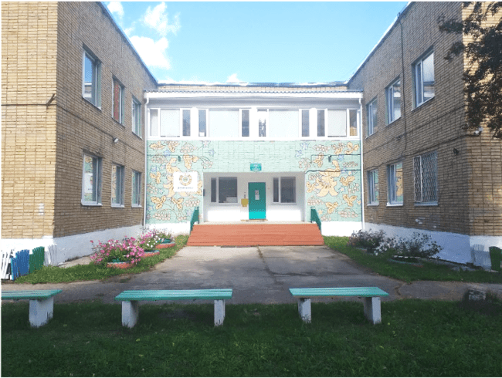
ГОУ РК «С(К)ШИ №1» г.Емвы – участник конкурса Коллективных договоров организаций, расположенных на территории Республики Коми
2023 г.

Slide 2
Сведения об образовательной организации
Юридический и фактический адрес - 169200 Республика Коми, Княжпогостский район, г.Емва, ул.Совхозная, д.33
Адрес сайта - https://shkola1emva-r11.gosweb.gosuslugi.ru/
Email.ru – internat-emva@mail.ru
Год основания – 1980 г.
Директор – Сарбасова А.Т.
Председатель СТК – Лыткина И.В.
Количество работников – 43,
из них:
Административный персонал – 4
Педагогический персонал – 17
Учебно-вспомогательный персонал – 6
Вспомогательный персонал – 16

Slide 3
Развитие социального партнерства
Разработка, согласование и утверждение нормативно-правовых актов
Отчет по оценке пожарного рискав здании ГОУ РК «С(К)ШИ №1» г.Емвы по адресу РК, г.Емва, ул.Совхозная д.33
Коллективный договор
Отчет о проведение специальной оценки условий труда в
ГОУ РК «С(К)ШИ №1» г.Емвы
Правила внутреннего трудового распорядка для работников ГОУ РК «С(К)ШИ №1» г.Емва

Slide 4
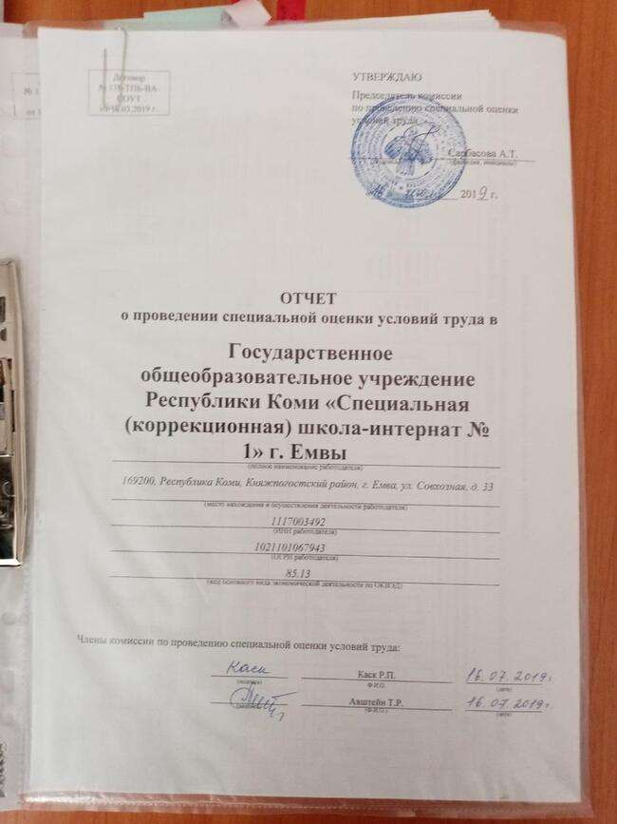
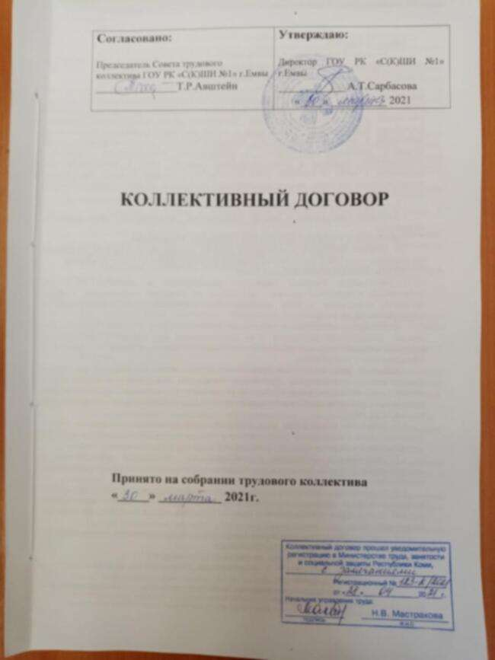
Отчет о проведение специальной оценки условий труда в ГОУ РК «С(К)ШИ №1» г.Емвы
Коллективный договор

Slide 5
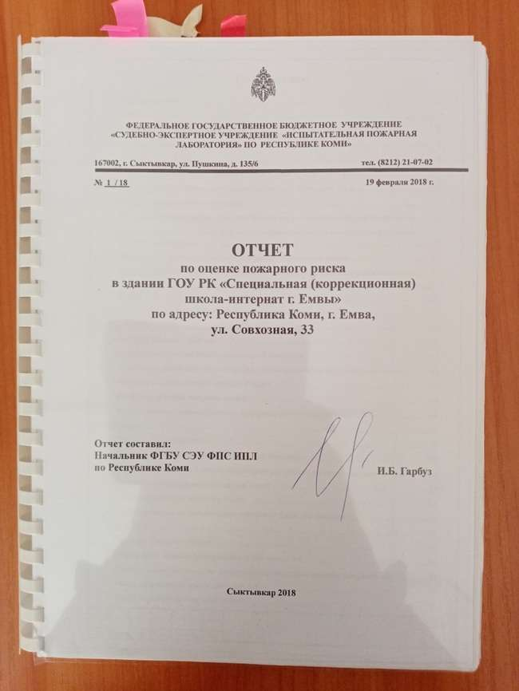
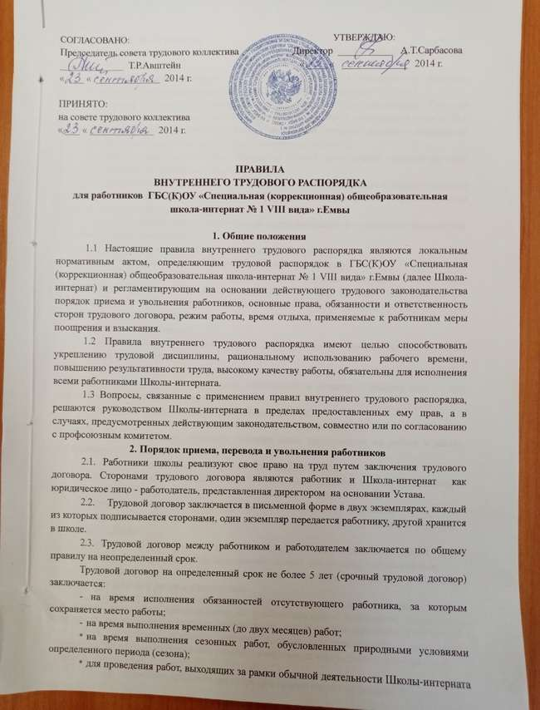
Отчет по оценке пожарного рискав здании ГОУ РК «С(К)ШИ №1» г.Емвы по адресу РК, г.Емва, ул.Совхозная д.33
Правила внутреннего трудового распорядка для работников ГОУ РК «С(К)ШИ №1» г.Емва

Slide 6
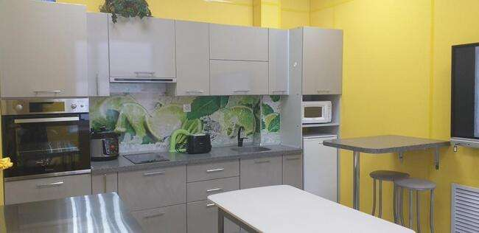
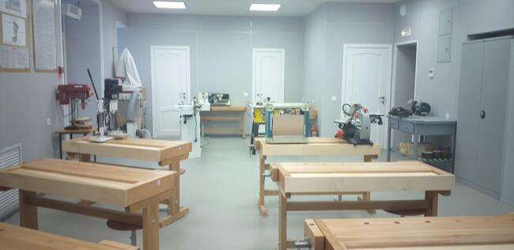
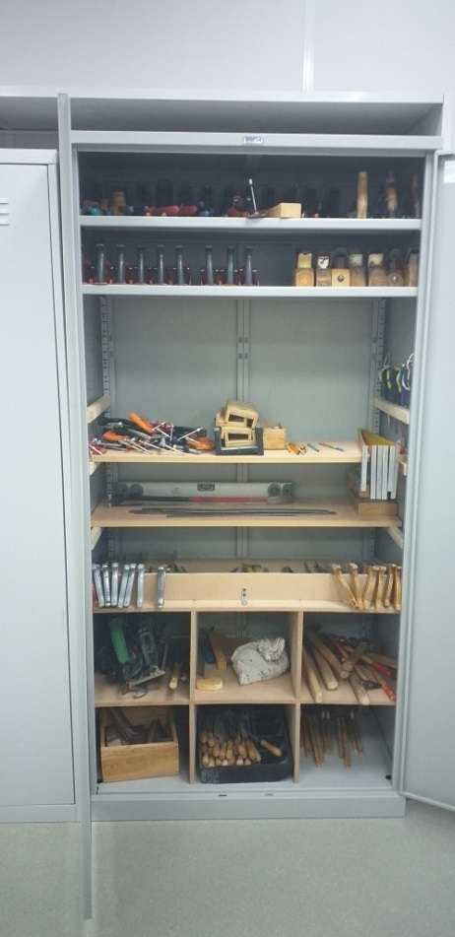
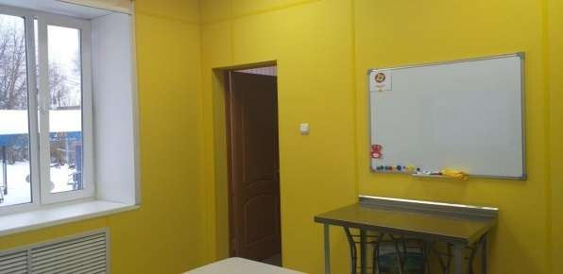
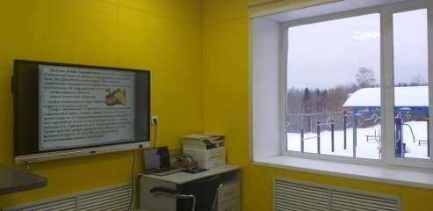
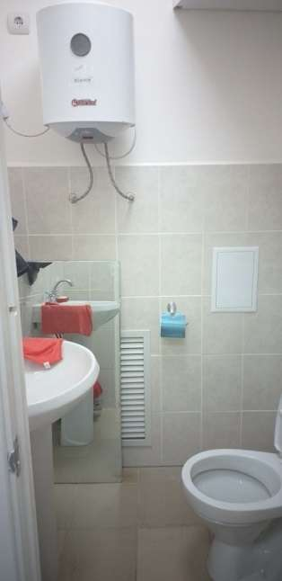
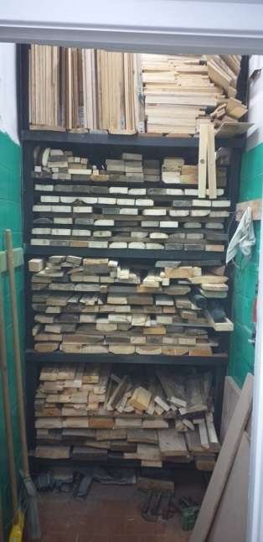
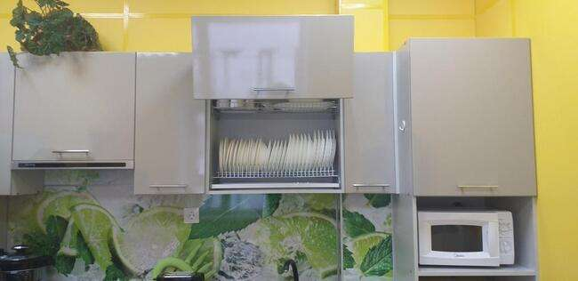
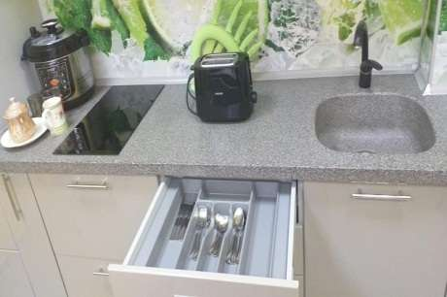
Развитие социального партнерства
Создание безопасных комфортных условий
Кабинет «Основы поварского дела»
Столярная мастерская

Slide 7
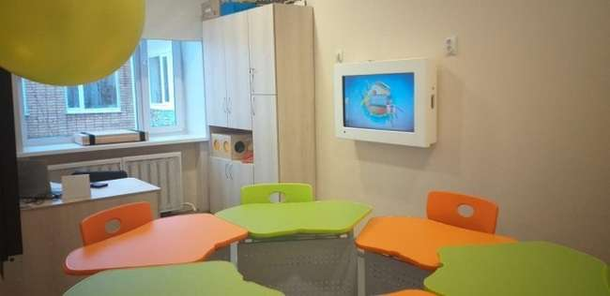
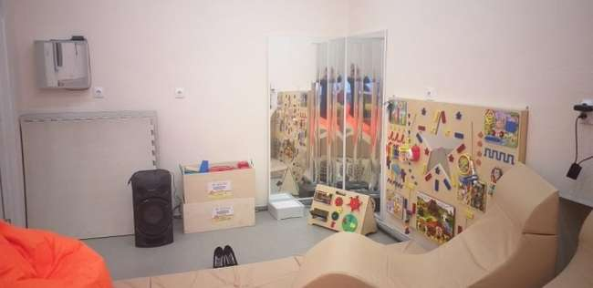
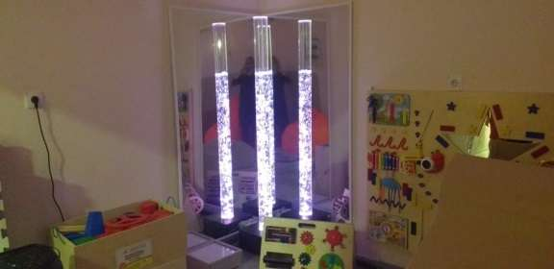
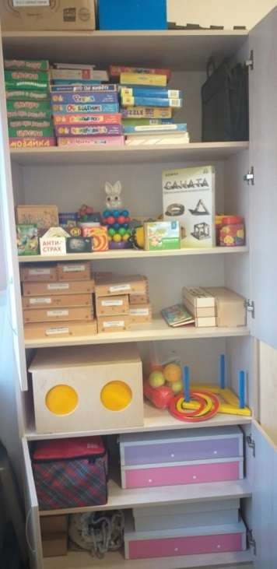
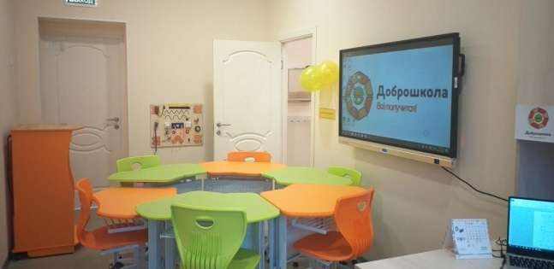
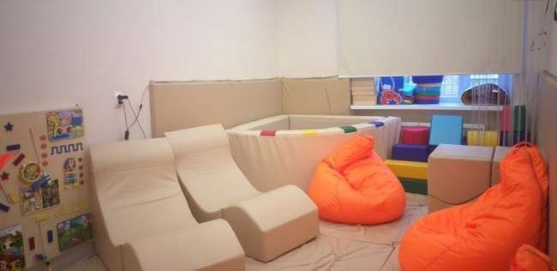
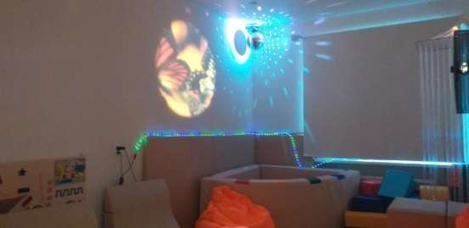
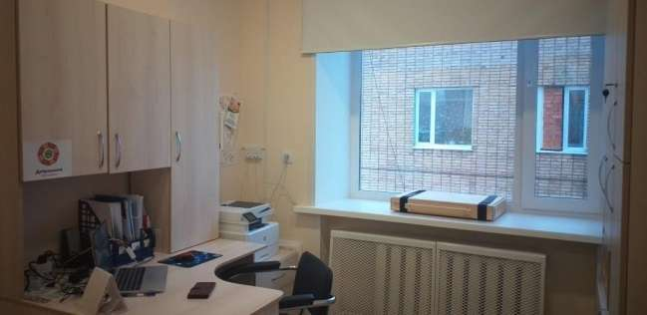
Развитие социального партнерства
Создание безопасных, комфортных условий
Кабинет психолога
Сенсорная комната

Slide 8
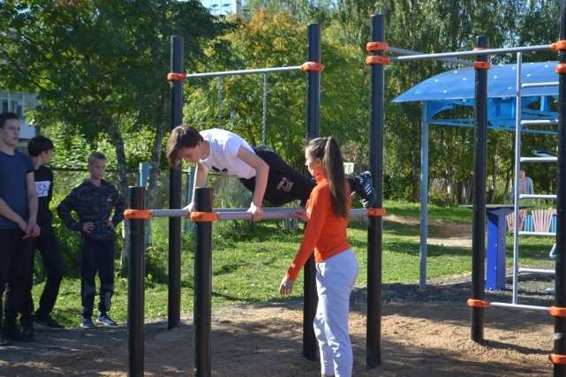
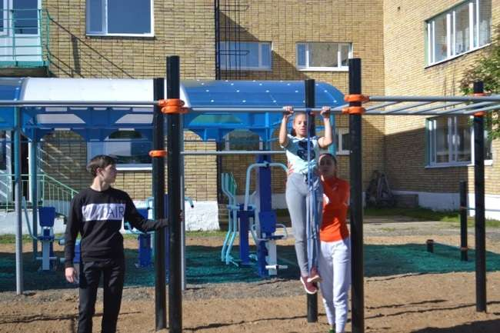
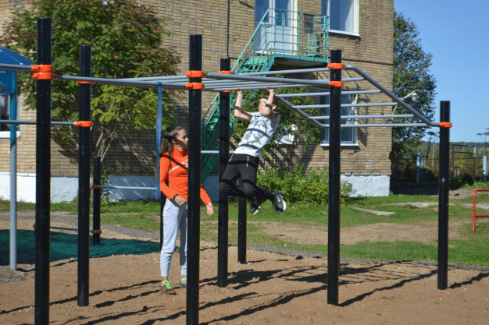
Развитие социального партнерства
Создание безопасных, комфортных условий
Спортивная площадка

Slide 9
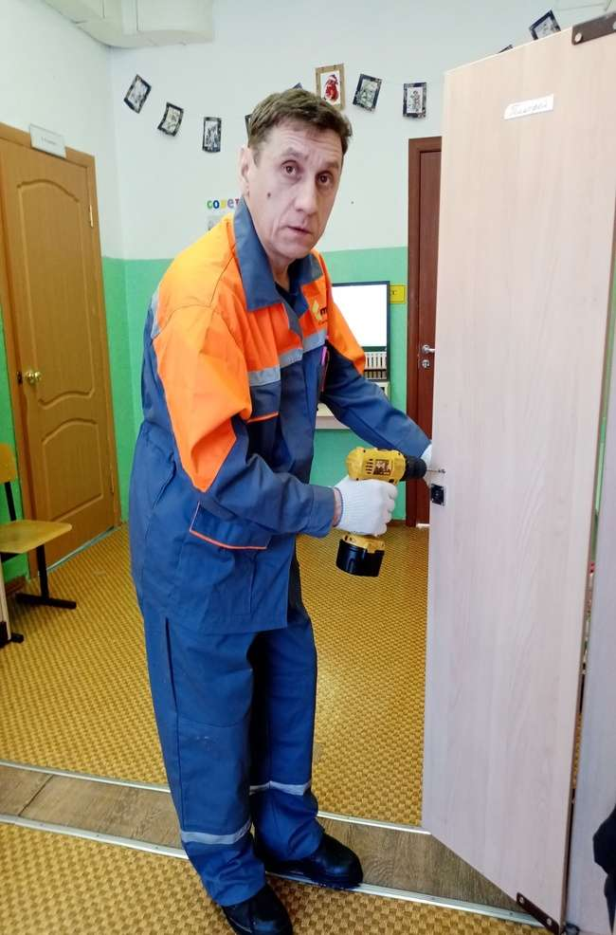
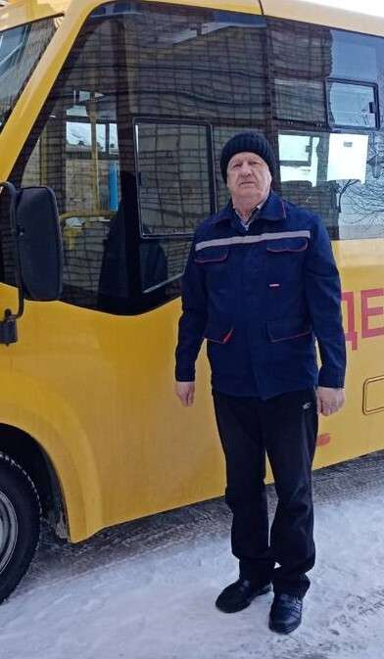
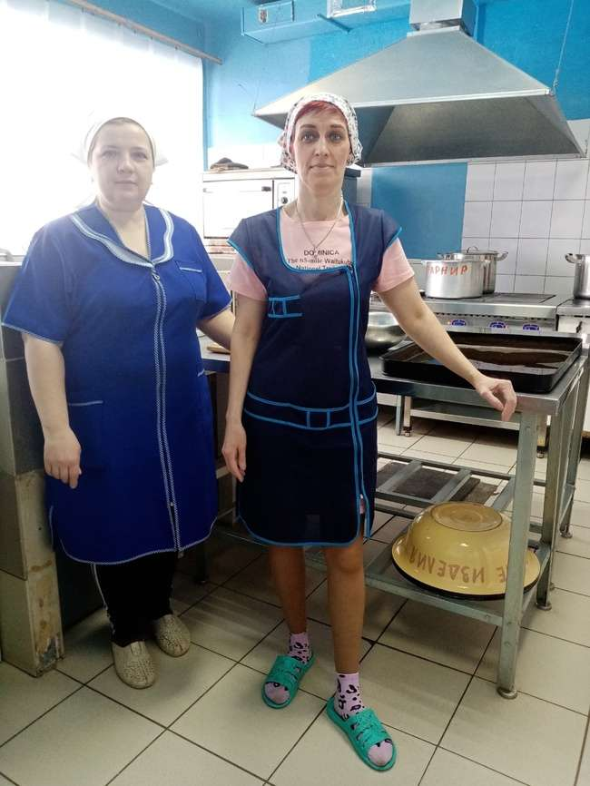
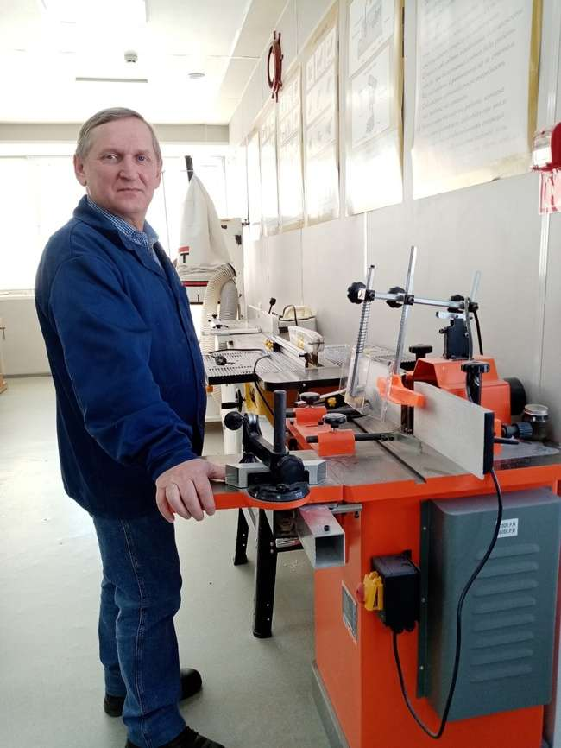
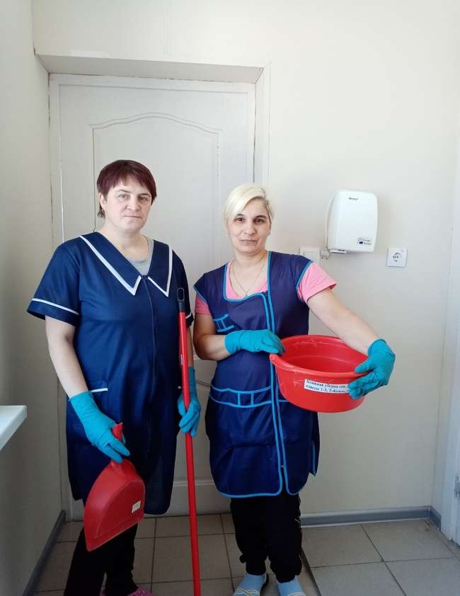
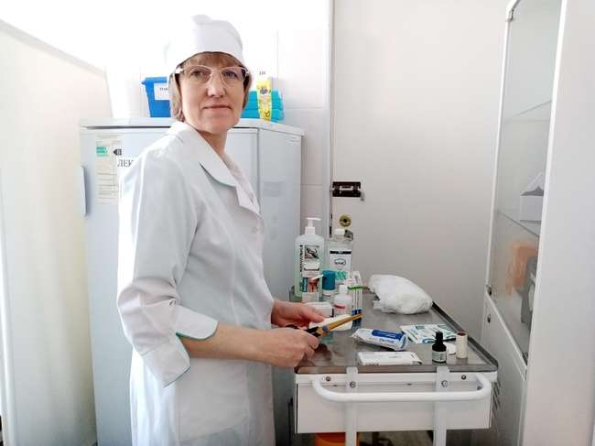
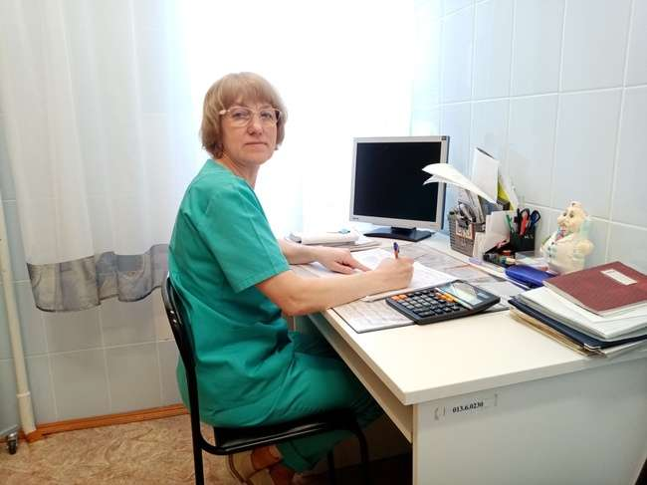
Развитие социального партнерства
Обеспечение работников СИЗ

Slide 10
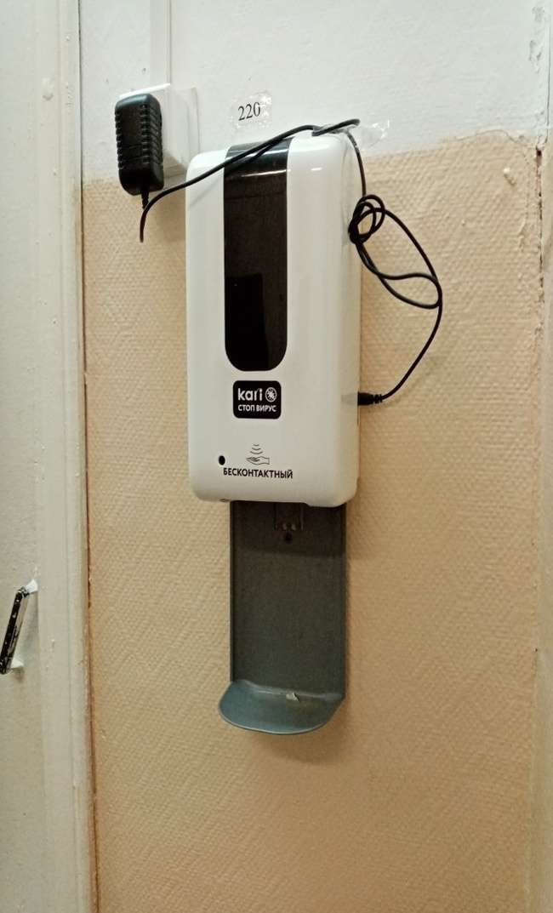
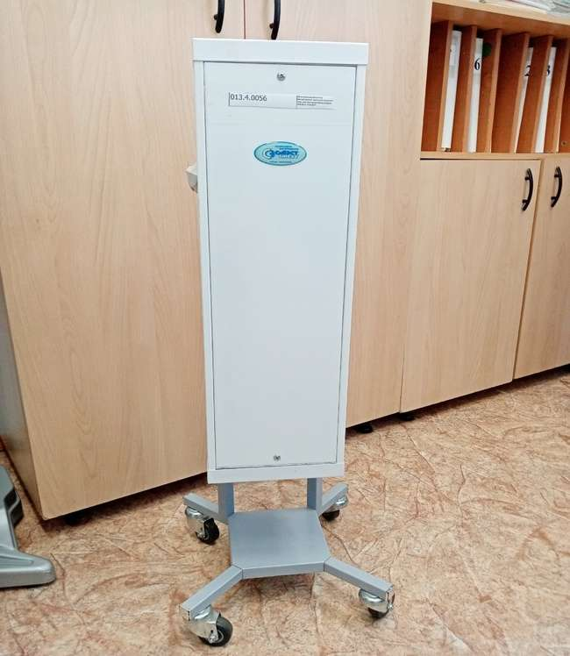
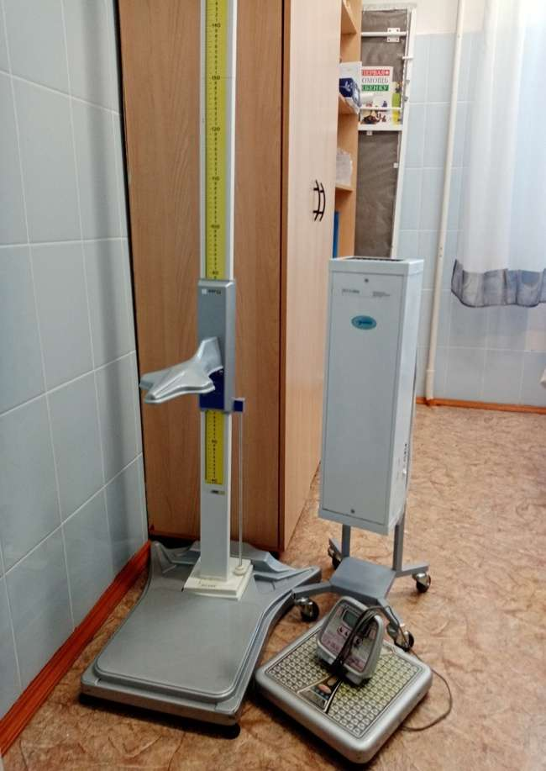
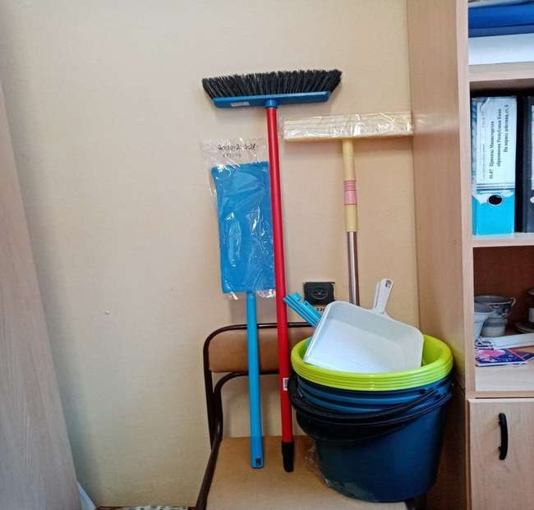
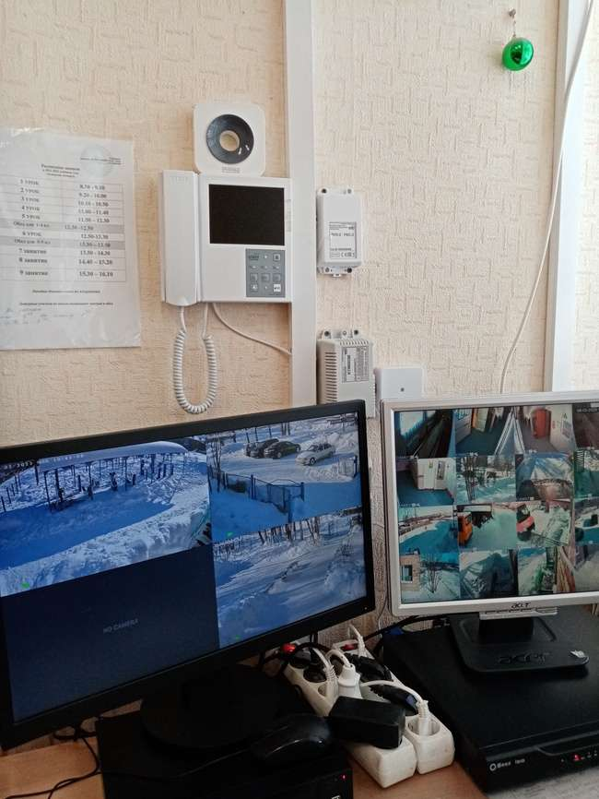
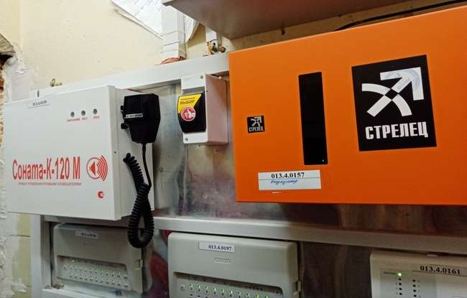
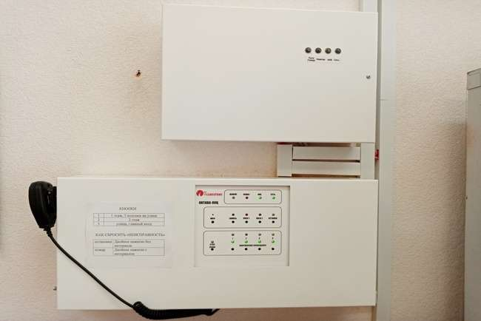
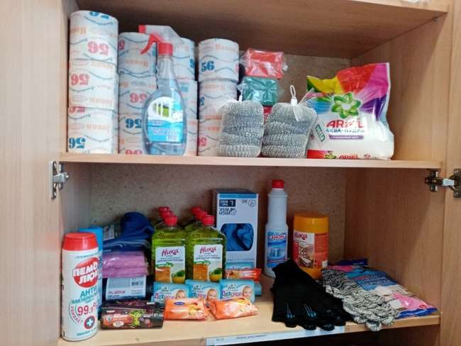
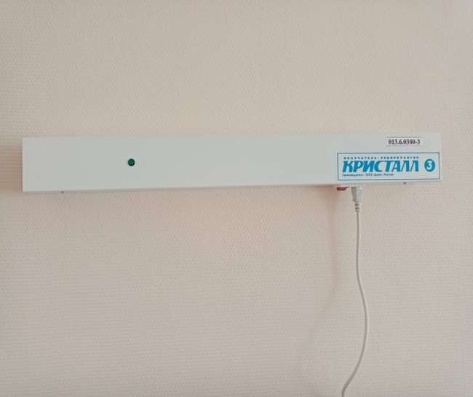
Развитие социального партнерства
Создание безопасных условий труда : громкоговорящая связь, АПС, «Стрелец-мониторинг», КТВ, рециркуляторы, санитайзеры, видеонаблюдение.

Slide 11
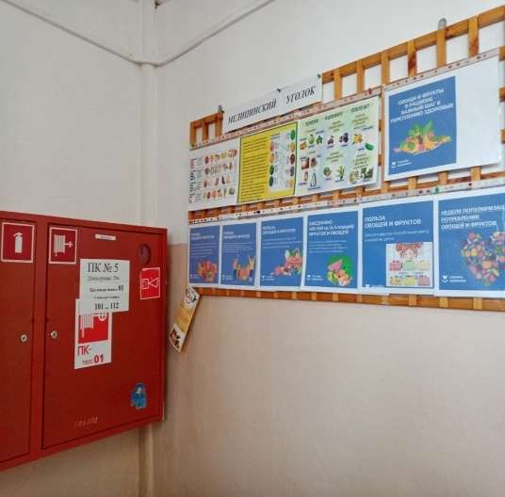
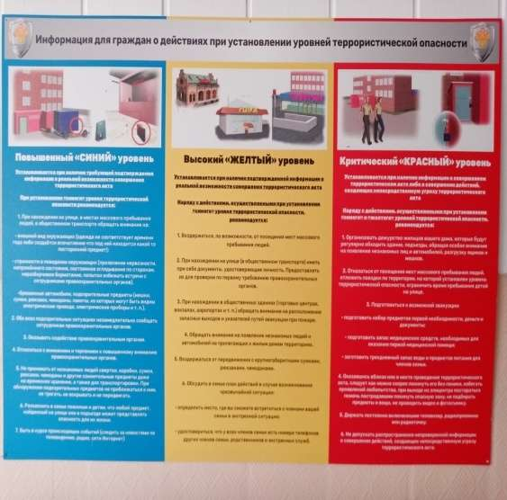
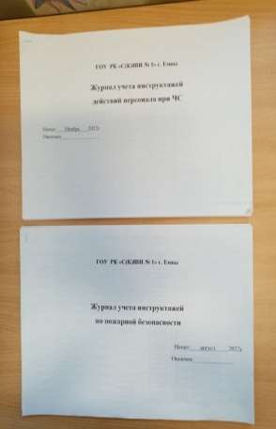
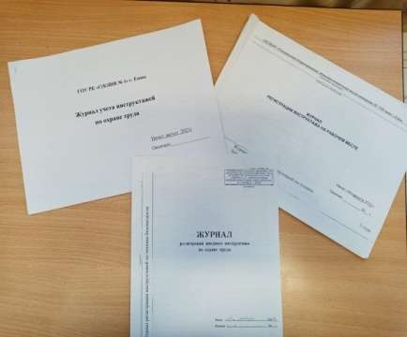
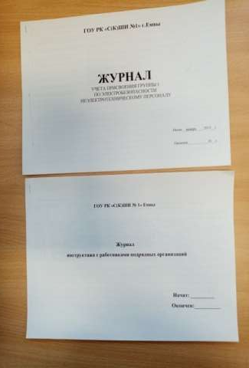
Развитие социального партнерства
Наглядная агитация
Инструктажи

Slide 12
Наглядная агитация

Slide 13
Наглядная агитация

Slide 14
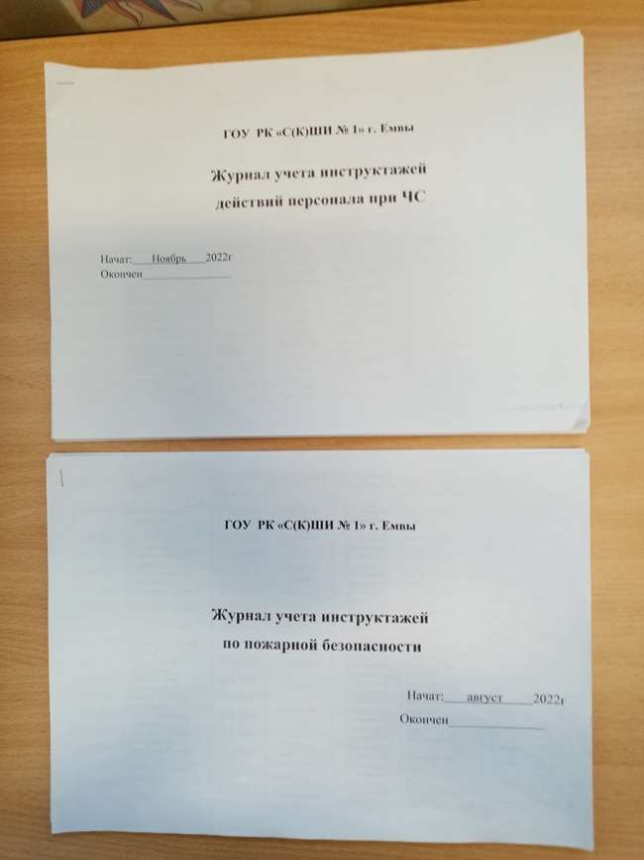
Инструктажи

Slide 15
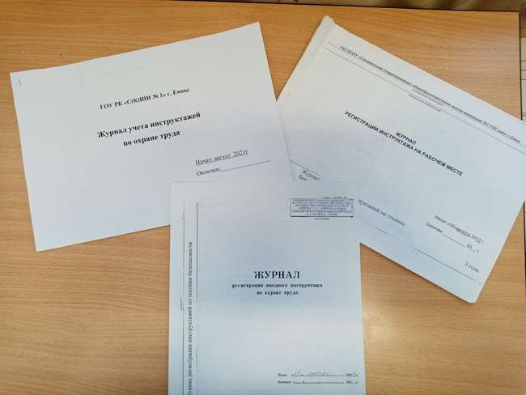
Инструктажи

Slide 16
Инструктажи

Slide 17
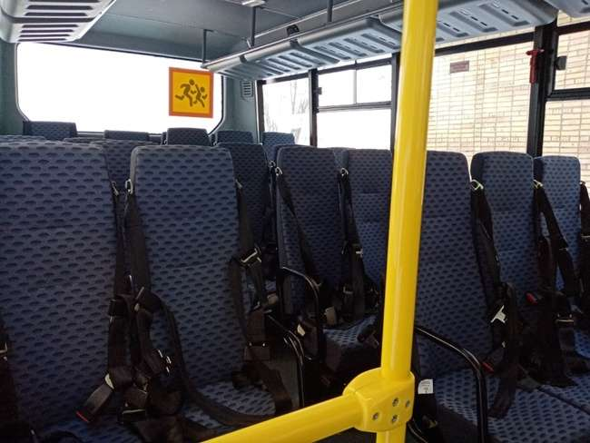
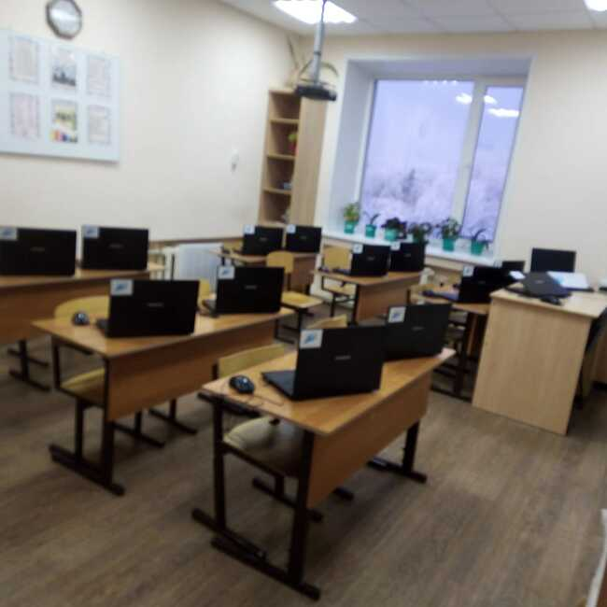
Развитие социального партнерства
Создание условий для работы.

Slide 18
Развитие социального партнерства
Содействие росту профессионального мастерства: семинары, обмен опытом, конкурсы, мастер-классы, демонстрационные площадки.

Slide 24
Развитие социального партнерства
Содействие росту профессионального мастерства: конкурсы, семинары,

Slide 25
Развитие социального партнерства
Организация совместных мероприятий : чествование юбиляров.

Slide 26
Развитие социального партнерства
Спортивные победы

Slide 27
Спортивные победы
Победители районных и республиканских соревнований

Slide 28
Спортивные победы
Победители районного фестиваля сдачи норм ГТО среди предприятий Княжпогостского района

Slide 29
Дни здоровья в бассейне

Slide 30
Спортивные победы
Подорова О.А. – абсолютный победитель зимнего и летнего фестиваля ГТО в Республике Коми, член сборной Республики Коми на Всероссийских Играх ГТО – 2022г.

Slide 31
Спортивные победы
Победители спортивных соревнований «Весёлые старты», приуроченных к Дню учителя.

Slide 32
Спортивные победы
Победители и призёры «Лыжни России»

Slide 33
Сборная школы -победители районного соревнования ГТО

